Slide 1
Структура курса и оценивание
№ | Дата
1 | 08.09.2026
2 | 22.09.2026
3 | 06.10.2026
4 | 20.10.2026
5 | 03.11.2026
6 | 17.11.2026
7 | 01.12.2026
5-6 домашних работ
Выдача на лекциях 1–6
Сдается на следующей лекции
Просрочка: −1 балл
За каждую лекцию задержки
01
Notes:
F01 · Пара 1, 00–10, 10 мин
7 встреч по две пары 90 минут, перерыв 10 минут. В аудитории инструменты запускает преподаватель. Дома у каждого своя плата. Даты со второй по седьмую рассчитаны через две недели от 08.09.2026.
ДЗ 1 выдаётся 08.09, сдаётся лично в конце 22.09. Сдача 06.10: −10 баллов, 20.10: −20. Сроки ДЗ 2–6: 06.10, 20.10, 03.11, 17.11, 01.12. При переносе встречи срок следует за лекцией. На лекции 7 нового обязательного ДЗ нет.
Рубрика: функция 35, тесты 15, синтез/плата 20, объяснение 10, расширение 20. База достаточна для зачёта, расширение для высшей оценки. Среднее шести работ остаётся предложенной шкалой баллов; официальную оценку, пересдачи и сдачу после лекции 7 преподаватель уточнит отдельно.
Источники и материалы: Введение в проектирование ПЛИС · Плановые даты, занятия раз в две недели
Сопроводительные ссылки и происхождение изображений: README.md.

Slide 2
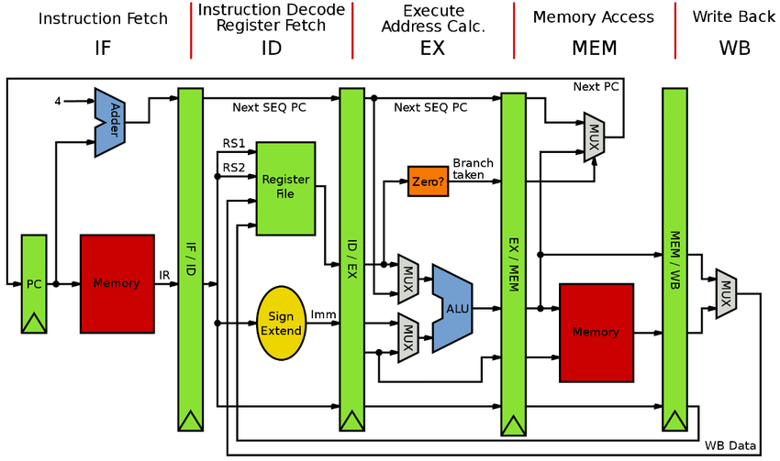


CPU
int main() {
int a[10] = { ... };
int b[10] = { ... };
int c[10];
for (int i = 0; i < 10; i++) {
c[i] = a[i] + b[i];
}
return 0
}
Компилятор
инструкции + данные
02
Notes:
F02 · Пара 1, 10–16, 6 мин
Начать с задачи: сложить несколько независимых пар измерений. У программы есть данные и операции. Компилятор создаёт инструкции для выбранной архитектуры. Готовый процессор выполняет инструкции, используя свои вычислительные блоки и память.
Схема показывает роли, а не количество тактов. Современные CPU используют конвейеры, SIMD, несколько ядер. Не говорить, что процессор всегда делает только одну операцию за раз. Названия стадий внутреннего конвейера сейчас не нужны. Изображение взято из старого курса; конкретная модель процессора не установлена.
Источники и материалы: CPU — Central Processing Unit · Изображение: старый курс, lecture_1.pdf, с. 4
Сопроводительные ссылки и происхождение изображений: README.md.

Slide 3
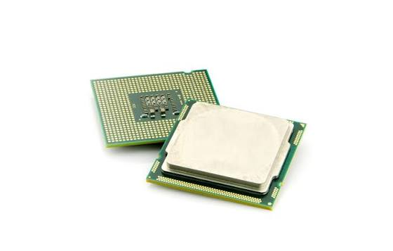
CPU
Плюсы:
Универсальность
Доступность
Простота программирования
Минусы:
Невысокая эффективность для специфичных задач
02
Notes:
F02 · Пара 1, 10–16, 6 мин
Начать с задачи: сложить несколько независимых пар измерений. У программы есть данные и операции. Компилятор создаёт инструкции для выбранной архитектуры. Готовый процессор выполняет инструкции, используя свои вычислительные блоки и память.
Схема показывает роли, а не количество тактов. Современные CPU используют конвейеры, SIMD, несколько ядер. Не говорить, что процессор всегда делает только одну операцию за раз. Названия стадий внутреннего конвейера сейчас не нужны. Изображение взято из старого курса; конкретная модель процессора не установлена.
Источники и материалы: CPU — Central Processing Unit · Изображение: старый курс, lecture_1.pdf, с. 4
Сопроводительные ссылки и происхождение изображений: README.md.

Slide 4
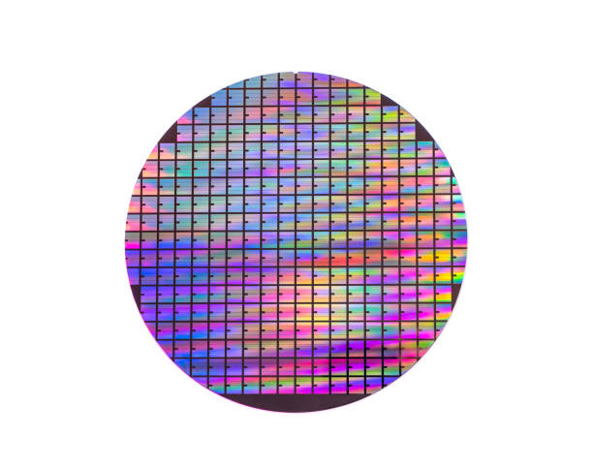
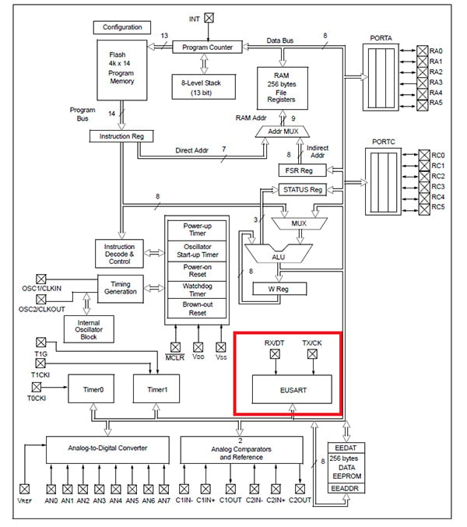
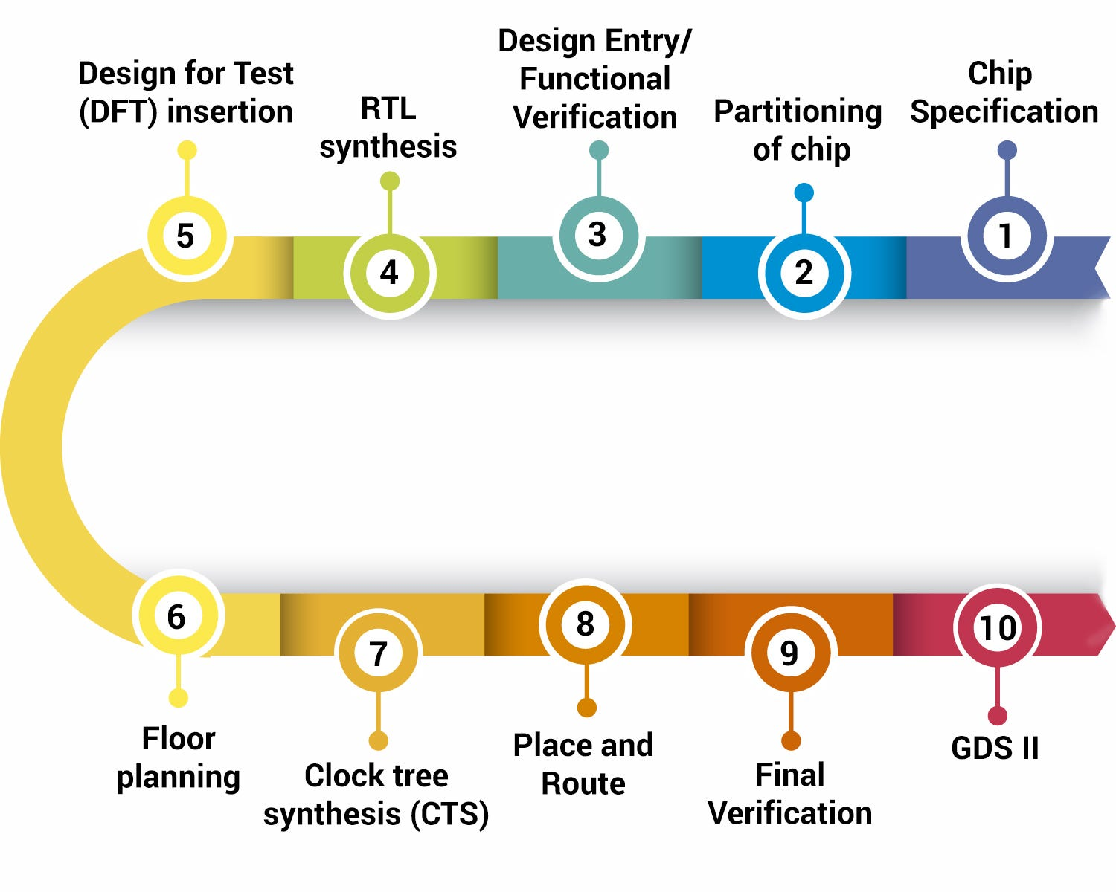
ASIC (Application Specific Integrated Circuit)
Примеры:
Микросхемы цифровых приемников и передатчиков.
Микросхемы для обработки изображения в камере.
Оборудование для майнинга криптовалют.
Плюсы:
Максимальная производительность и энергоэффективность выполнения конкретной задачи.
Минусы:
Сложности с выпуском небольших партий.
Высокая стоимость разработки и ошибки.
Узкая специализация.
цифровая микросхема
Описание цифровой схемы
02
Notes:
F02 · Пара 1, 10–16, 6 мин
Начать с задачи: сложить несколько независимых пар измерений. У программы есть данные и операции. Компилятор создаёт инструкции для выбранной архитектуры. Готовый процессор выполняет инструкции, используя свои вычислительные блоки и память.
Схема показывает роли, а не количество тактов. Современные CPU используют конвейеры, SIMD, несколько ядер. Не говорить, что процессор всегда делает только одну операцию за раз. Названия стадий внутреннего конвейера сейчас не нужны. Изображение взято из старого курса; конкретная модель процессора не установлена.
Источники и материалы: CPU — Central Processing Unit · Изображение: старый курс, lecture_1.pdf, с. 4
Сопроводительные ссылки и происхождение изображений: README.md.

Slide 5
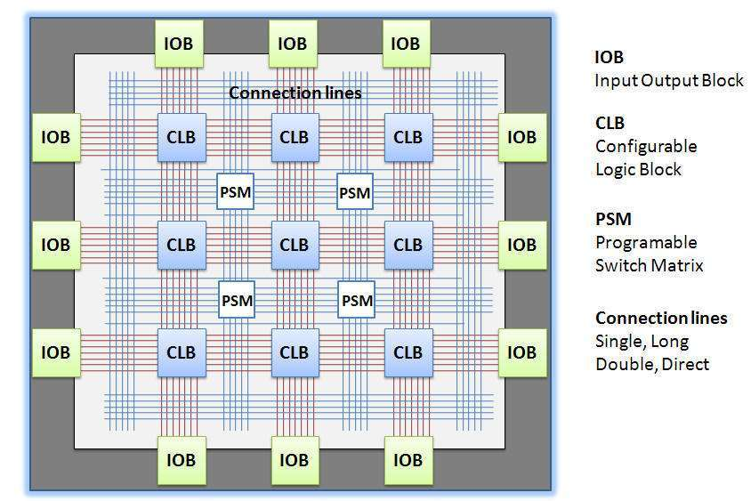
FPGA (Field Programmable Gate Array)
Сравнение:
Реконфигурируемость.
Производительность на уровне ASIC.
Значительно большая площадь и энергопотребление чем у ASIC.
Значительно большая стоимость чем у ASIC.
Применение:
Прототипирование электронных схем.
Создание небольших партий устройств.
04
Notes:
F04 · Пара 1, 22–30, 8 мин
ПЛИС — программируемая логическая интегральная схема. FPGA — Field-Programmable Gate Array. Кристалл уже изготовлен; конфигурация задаёт функции логических блоков и соединения.
Кратко вспомнить логический элемент, мультиплексор и триггер: функция, выбор, хранение. LUT реализует таблицу логической функции, триггер хранит бит между фронтами. Сейчас достаточно ролей. На рисунке общая архитектура FPGA, не физический план Cyclone IV. CLB и PSM — подписи исходной иллюстрации. Два сумматора справа являются концептуальным примером, не отчётом синтеза.
Изменение схемы ограничено ресурсами и интерфейсами имеющегося кристалла.
Источники и материалы: FPGA — Field-Programmable Gate Array · Общая архитектура: старый курс, lecture_1.pdf, с. 7
Сопроводительные ссылки и происхождение изображений: README.md.

Slide 6
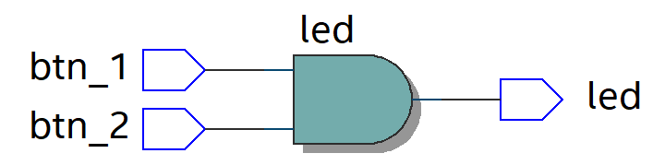
HDL (Hardware Description Language)
HDL языки используются для функционального описания цифровых схем
Наиболее распространенные:
VHDL
Verilog (для модулей)
SystemVerilog (для тестирования)
module top (
input btn_1, btn_2,
output led
);
assign led = btn_1 & btn_2;
endmodule
04
Notes:
F04 · Пара 1, 22–30, 8 мин
ПЛИС — программируемая логическая интегральная схема. FPGA — Field-Programmable Gate Array. Кристалл уже изготовлен; конфигурация задаёт функции логических блоков и соединения.
Кратко вспомнить логический элемент, мультиплексор и триггер: функция, выбор, хранение. LUT реализует таблицу логической функции, триггер хранит бит между фронтами. Сейчас достаточно ролей. На рисунке общая архитектура FPGA, не физический план Cyclone IV. CLB и PSM — подписи исходной иллюстрации. Два сумматора справа являются концептуальным примером, не отчётом синтеза.
Изменение схемы ограничено ресурсами и интерфейсами имеющегося кристалла.
Источники и материалы: FPGA — Field-Programmable Gate Array · Общая архитектура: старый курс, lecture_1.pdf, с. 7
Сопроводительные ссылки и происхождение изображений: README.md.

Slide 7
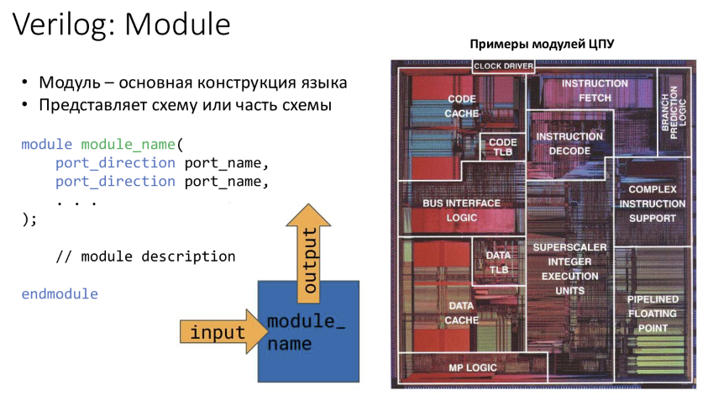

Slide 8
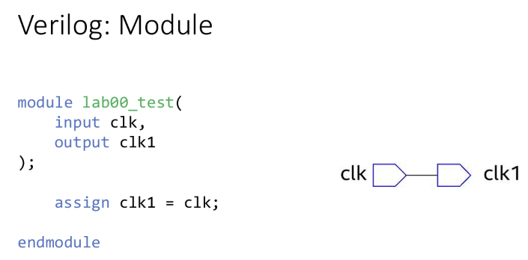

Slide 9

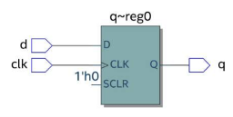

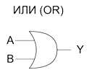
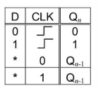

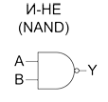
Комбинационная и последовательная логика
Комбинационная
Последовательная
Выходы являются логической функцией только от входов
Выходы являются логической функцией от входов и состояния
D flip-flop
04
Notes:
F04 · Пара 1, 22–30, 8 мин
ПЛИС — программируемая логическая интегральная схема. FPGA — Field-Programmable Gate Array. Кристалл уже изготовлен; конфигурация задаёт функции логических блоков и соединения.
Кратко вспомнить логический элемент, мультиплексор и триггер: функция, выбор, хранение. LUT реализует таблицу логической функции, триггер хранит бит между фронтами. Сейчас достаточно ролей. На рисунке общая архитектура FPGA, не физический план Cyclone IV. CLB и PSM — подписи исходной иллюстрации. Два сумматора справа являются концептуальным примером, не отчётом синтеза.
Изменение схемы ограничено ресурсами и интерфейсами имеющегося кристалла.
Источники и материалы: FPGA — Field-Programmable Gate Array · Общая архитектура: старый курс, lecture_1.pdf, с. 7
Сопроводительные ссылки и происхождение изображений: README.md.

Slide 10
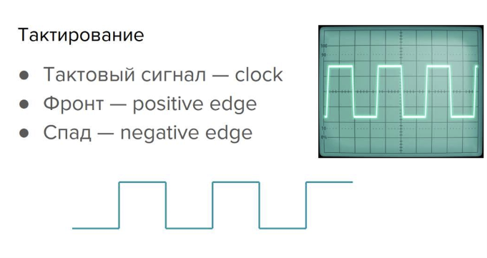
Notes:
F04 · Пара 1, 22–30, 8 мин
ПЛИС — программируемая логическая интегральная схема. FPGA — Field-Programmable Gate Array. Кристалл уже изготовлен; конфигурация задаёт функции логических блоков и соединения.
Кратко вспомнить логический элемент, мультиплексор и триггер: функция, выбор, хранение. LUT реализует таблицу логической функции, триггер хранит бит между фронтами. Сейчас достаточно ролей. На рисунке общая архитектура FPGA, не физический план Cyclone IV. CLB и PSM — подписи исходной иллюстрации. Два сумматора справа являются концептуальным примером, не отчётом синтеза.
Изменение схемы ограничено ресурсами и интерфейсами имеющегося кристалла.
Источники и материалы: FPGA — Field-Programmable Gate Array · Общая архитектура: старый курс, lecture_1.pdf, с. 7
Сопроводительные ссылки и происхождение изображений: README.md.

Slide 11
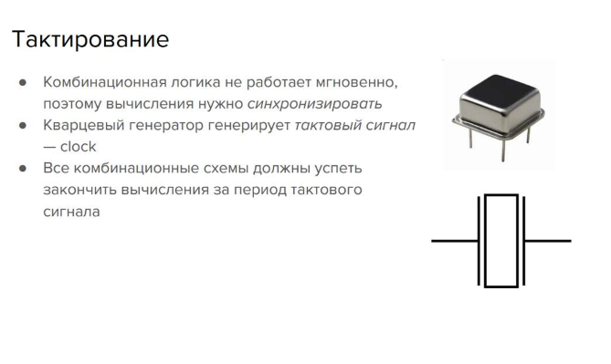

Slide 12
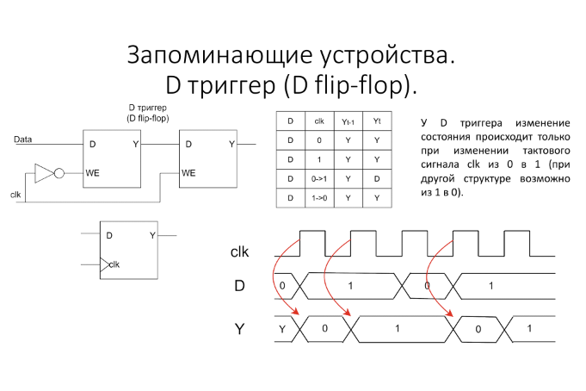

Slide 13
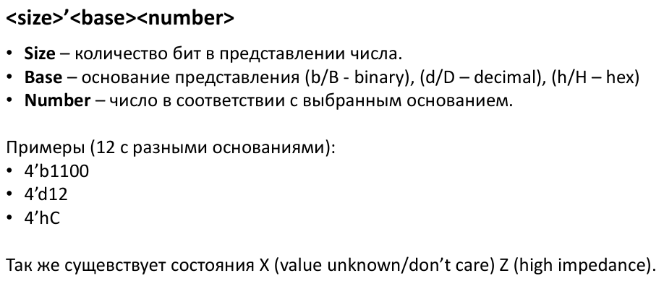
Verilog: literals
Notes:
F04 · Пара 1, 22–30, 8 мин
ПЛИС — программируемая логическая интегральная схема. FPGA — Field-Programmable Gate Array. Кристалл уже изготовлен; конфигурация задаёт функции логических блоков и соединения.
Кратко вспомнить логический элемент, мультиплексор и триггер: функция, выбор, хранение. LUT реализует таблицу логической функции, триггер хранит бит между фронтами. Сейчас достаточно ролей. На рисунке общая архитектура FPGA, не физический план Cyclone IV. CLB и PSM — подписи исходной иллюстрации. Два сумматора справа являются концептуальным примером, не отчётом синтеза.
Изменение схемы ограничено ресурсами и интерфейсами имеющегося кристалла.
Источники и материалы: FPGA — Field-Programmable Gate Array · Общая архитектура: старый курс, lecture_1.pdf, с. 7
Сопроводительные ссылки и происхождение изображений: README.md.

Slide 14
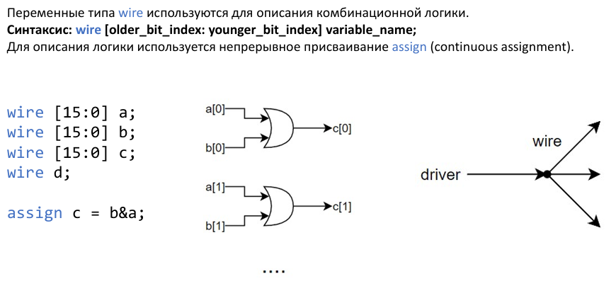
Verilog: wire (комбинационная логика)
(непрерывное присваивание)
Notes:
F04 · Пара 1, 22–30, 8 мин
ПЛИС — программируемая логическая интегральная схема. FPGA — Field-Programmable Gate Array. Кристалл уже изготовлен; конфигурация задаёт функции логических блоков и соединения.
Кратко вспомнить логический элемент, мультиплексор и триггер: функция, выбор, хранение. LUT реализует таблицу логической функции, триггер хранит бит между фронтами. Сейчас достаточно ролей. На рисунке общая архитектура FPGA, не физический план Cyclone IV. CLB и PSM — подписи исходной иллюстрации. Два сумматора справа являются концептуальным примером, не отчётом синтеза.
Изменение схемы ограничено ресурсами и интерфейсами имеющегося кристалла.
Источники и материалы: FPGA — Field-Programmable Gate Array · Общая архитектура: старый курс, lecture_1.pdf, с. 7
Сопроводительные ссылки и происхождение изображений: README.md.

Slide 15
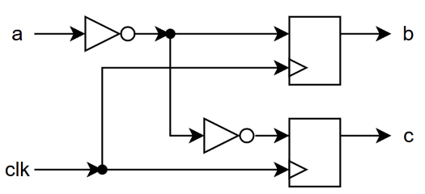
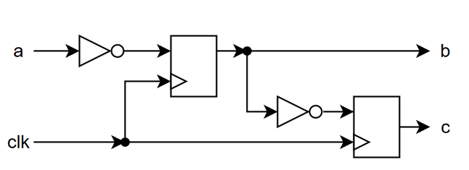


Verilog: reg (последовательная логика)
Переменные reg в большинстве случаев представляют собой регистр.
Non-blocking assignment
Blocking assignment
reg b=1'b0, c=1'b0;
always @(posedge clk) begin
b <= ~a;
c <= ~b;
end
reg b=1'b0, c=1'b0;
always @(posedge clk) begin
b = ~a;
c = ~b;
end
Notes:
F04 · Пара 1, 22–30, 8 мин
ПЛИС — программируемая логическая интегральная схема. FPGA — Field-Programmable Gate Array. Кристалл уже изготовлен; конфигурация задаёт функции логических блоков и соединения.
Кратко вспомнить логический элемент, мультиплексор и триггер: функция, выбор, хранение. LUT реализует таблицу логической функции, триггер хранит бит между фронтами. Сейчас достаточно ролей. На рисунке общая архитектура FPGA, не физический план Cyclone IV. CLB и PSM — подписи исходной иллюстрации. Два сумматора справа являются концептуальным примером, не отчётом синтеза.
Изменение схемы ограничено ресурсами и интерфейсами имеющегося кристалла.
Источники и материалы: FPGA — Field-Programmable Gate Array · Общая архитектура: старый курс, lecture_1.pdf, с. 7
Сопроводительные ссылки и происхождение изображений: README.md.

Slide 16
Verilog: операторы
Логические операторы: && (and), || (or), !(not)
Побитовые операторы: & (and), | (or), ^ (xor), ~ (not), ^~(exclusive nor)
Операторы сравнения: <, <=, >, >=, ==, !=
Арифметические операторы: +, -, *, /, %. (Требуется расширение разрядности)
(Расширение разрядности)
(Знаковая арифметика)
wire [7: 0] a, b;
wire [7: 0] c;
wire [8: 0] d;
assign c = a + b;
assign d = a + b;
wire signed [7: 0] a, b;
wire signed [7: 0] c;
wire signed [8: 0] d;
assign c = a + b;
assign d = a + b;
Notes:
F04 · Пара 1, 22–30, 8 мин
ПЛИС — программируемая логическая интегральная схема. FPGA — Field-Programmable Gate Array. Кристалл уже изготовлен; конфигурация задаёт функции логических блоков и соединения.
Кратко вспомнить логический элемент, мультиплексор и триггер: функция, выбор, хранение. LUT реализует таблицу логической функции, триггер хранит бит между фронтами. Сейчас достаточно ролей. На рисунке общая архитектура FPGA, не физический план Cyclone IV. CLB и PSM — подписи исходной иллюстрации. Два сумматора справа являются концептуальным примером, не отчётом синтеза.
Изменение схемы ограничено ресурсами и интерфейсами имеющегося кристалла.
Источники и материалы: FPGA — Field-Programmable Gate Array · Общая архитектура: старый курс, lecture_1.pdf, с. 7
Сопроводительные ссылки и происхождение изображений: README.md.

Slide 17
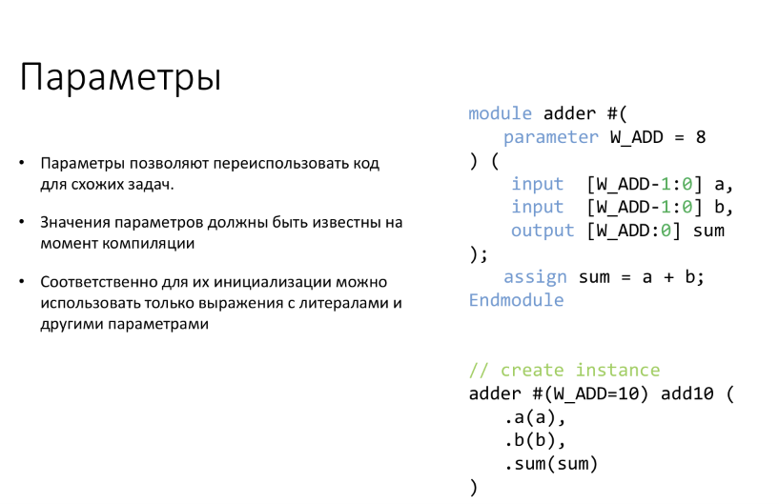

Slide 18
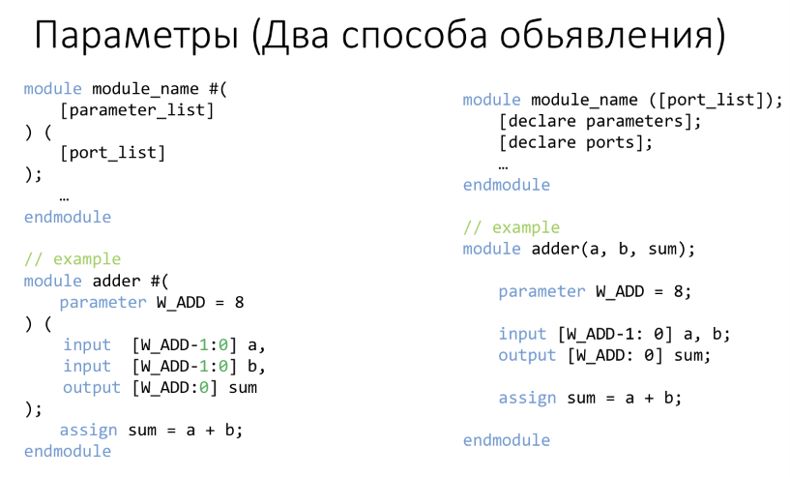

Slide 19
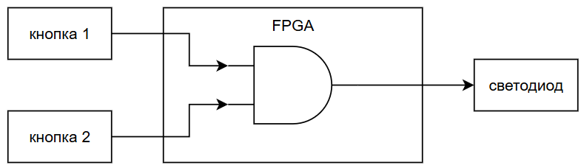
Пример простого проекта
Описание:
Нажаты обе кнопки – светодиод горит
В любом другом случае светодиод не горит
module top (
input btn_1, btn_2,
output led
);
assign led = btn_1 & btn_2;
endmodule
(Здесь могла бы быть ваша логика)
04
Notes:
F04 · Пара 1, 22–30, 8 мин
ПЛИС — программируемая логическая интегральная схема. FPGA — Field-Programmable Gate Array. Кристалл уже изготовлен; конфигурация задаёт функции логических блоков и соединения.
Кратко вспомнить логический элемент, мультиплексор и триггер: функция, выбор, хранение. LUT реализует таблицу логической функции, триггер хранит бит между фронтами. Сейчас достаточно ролей. На рисунке общая архитектура FPGA, не физический план Cyclone IV. CLB и PSM — подписи исходной иллюстрации. Два сумматора справа являются концептуальным примером, не отчётом синтеза.
Изменение схемы ограничено ресурсами и интерфейсами имеющегося кристалла.
Источники и материалы: FPGA — Field-Programmable Gate Array · Общая архитектура: старый курс, lecture_1.pdf, с. 7
Сопроводительные ссылки и происхождение изображений: README.md.

Slide 20
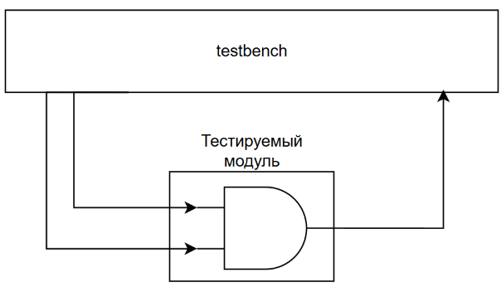
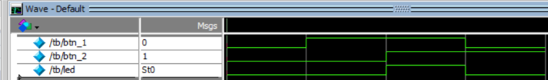
Симуляция
`timescale 1ps/1ps
module tb();
reg btn_1 = 1'b0;
reg btn_2 = 1'b0;
wire led;
top dut(.btn_1(btn_1), .btn_2(btn_2), .led(led));
initial begin
#5;
btn_1 <= 1'b1;
#5;
btn_2 <= 1'b1;
#5;
btn_1 <= 1'b0;
#5
$finish();
end
endmodule
04
Notes:
F04 · Пара 1, 22–30, 8 мин
ПЛИС — программируемая логическая интегральная схема. FPGA — Field-Programmable Gate Array. Кристалл уже изготовлен; конфигурация задаёт функции логических блоков и соединения.
Кратко вспомнить логический элемент, мультиплексор и триггер: функция, выбор, хранение. LUT реализует таблицу логической функции, триггер хранит бит между фронтами. Сейчас достаточно ролей. На рисунке общая архитектура FPGA, не физический план Cyclone IV. CLB и PSM — подписи исходной иллюстрации. Два сумматора справа являются концептуальным примером, не отчётом синтеза.
Изменение схемы ограничено ресурсами и интерфейсами имеющегося кристалла.
Источники и материалы: FPGA — Field-Programmable Gate Array · Общая архитектура: старый курс, lecture_1.pdf, с. 7
Сопроводительные ссылки и происхождение изображений: README.md.

Slide 21
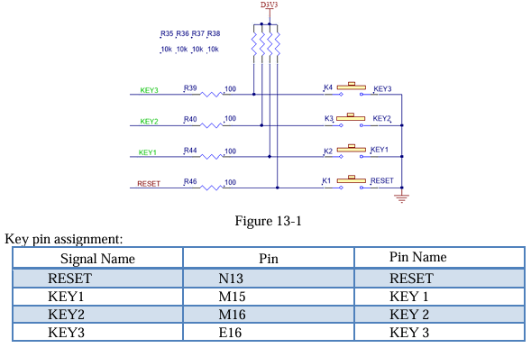
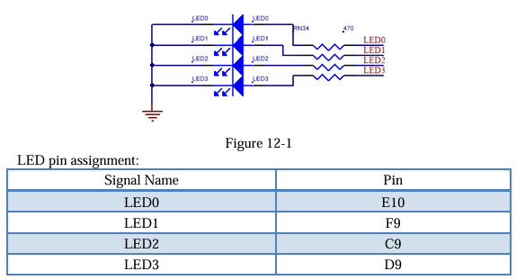
Конфигурация портов
?
?
?
04
Notes:
F04 · Пара 1, 22–30, 8 мин
ПЛИС — программируемая логическая интегральная схема. FPGA — Field-Programmable Gate Array. Кристалл уже изготовлен; конфигурация задаёт функции логических блоков и соединения.
Кратко вспомнить логический элемент, мультиплексор и триггер: функция, выбор, хранение. LUT реализует таблицу логической функции, триггер хранит бит между фронтами. Сейчас достаточно ролей. На рисунке общая архитектура FPGA, не физический план Cyclone IV. CLB и PSM — подписи исходной иллюстрации. Два сумматора справа являются концептуальным примером, не отчётом синтеза.
Изменение схемы ограничено ресурсами и интерфейсами имеющегося кристалла.
Источники и материалы: FPGA — Field-Programmable Gate Array · Общая архитектура: старый курс, lecture_1.pdf, с. 7
Сопроводительные ссылки и происхождение изображений: README.md.

Slide 22
Конфигурация портов
Где в схеме ошибка?
?
?
?
04
Notes:
F04 · Пара 1, 22–30, 8 мин
ПЛИС — программируемая логическая интегральная схема. FPGA — Field-Programmable Gate Array. Кристалл уже изготовлен; конфигурация задаёт функции логических блоков и соединения.
Кратко вспомнить логический элемент, мультиплексор и триггер: функция, выбор, хранение. LUT реализует таблицу логической функции, триггер хранит бит между фронтами. Сейчас достаточно ролей. На рисунке общая архитектура FPGA, не физический план Cyclone IV. CLB и PSM — подписи исходной иллюстрации. Два сумматора справа являются концептуальным примером, не отчётом синтеза.
Изменение схемы ограничено ресурсами и интерфейсами имеющегося кристалла.
Источники и материалы: FPGA — Field-Programmable Gate Array · Общая архитектура: старый курс, lecture_1.pdf, с. 7
Сопроводительные ссылки и происхождение изображений: README.md.

Slide 23
Конфигурация портов: (Pin Planner)
04
Notes:
F04 · Пара 1, 22–30, 8 мин
ПЛИС — программируемая логическая интегральная схема. FPGA — Field-Programmable Gate Array. Кристалл уже изготовлен; конфигурация задаёт функции логических блоков и соединения.
Кратко вспомнить логический элемент, мультиплексор и триггер: функция, выбор, хранение. LUT реализует таблицу логической функции, триггер хранит бит между фронтами. Сейчас достаточно ролей. На рисунке общая архитектура FPGA, не физический план Cyclone IV. CLB и PSM — подписи исходной иллюстрации. Два сумматора справа являются концептуальным примером, не отчётом синтеза.
Изменение схемы ограничено ресурсами и интерфейсами имеющегося кристалла.
Источники и материалы: FPGA — Field-Programmable Gate Array · Общая архитектура: старый курс, lecture_1.pdf, с. 7
Сопроводительные ссылки и происхождение изображений: README.md.

Slide 24
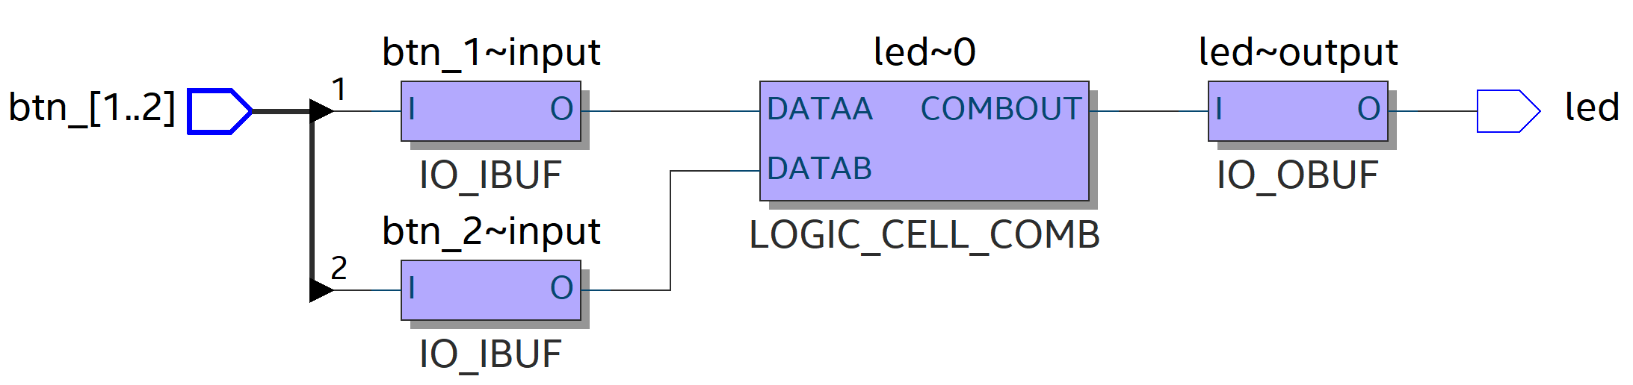
Synthesis
Цель – преобразование функционального описания схемы в схему состоящую из реальных блоков.
module top (
input btn_1, btn_2,
output led
);
assign led = btn_1 & btn_2;
endmodule
04
Notes:
F04 · Пара 1, 22–30, 8 мин
ПЛИС — программируемая логическая интегральная схема. FPGA — Field-Programmable Gate Array. Кристалл уже изготовлен; конфигурация задаёт функции логических блоков и соединения.
Кратко вспомнить логический элемент, мультиплексор и триггер: функция, выбор, хранение. LUT реализует таблицу логической функции, триггер хранит бит между фронтами. Сейчас достаточно ролей. На рисунке общая архитектура FPGA, не физический план Cyclone IV. CLB и PSM — подписи исходной иллюстрации. Два сумматора справа являются концептуальным примером, не отчётом синтеза.
Изменение схемы ограничено ресурсами и интерфейсами имеющегося кристалла.
Источники и материалы: FPGA — Field-Programmable Gate Array · Общая архитектура: старый курс, lecture_1.pdf, с. 7
Сопроводительные ссылки и происхождение изображений: README.md.

Slide 25
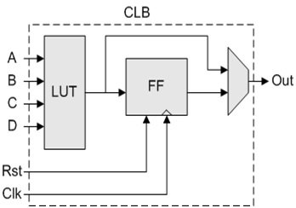
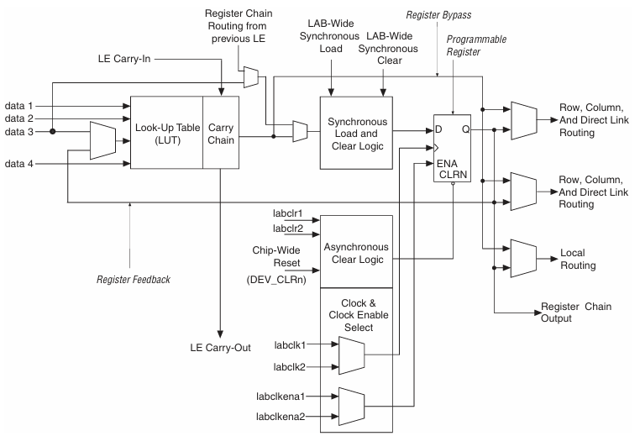
Synthesis: Logic Elements
Упрощенная схема логического элемента
Реальный логический элемент Cyclone IV
04
Notes:
F04 · Пара 1, 22–30, 8 мин
ПЛИС — программируемая логическая интегральная схема. FPGA — Field-Programmable Gate Array. Кристалл уже изготовлен; конфигурация задаёт функции логических блоков и соединения.
Кратко вспомнить логический элемент, мультиплексор и триггер: функция, выбор, хранение. LUT реализует таблицу логической функции, триггер хранит бит между фронтами. Сейчас достаточно ролей. На рисунке общая архитектура FPGA, не физический план Cyclone IV. CLB и PSM — подписи исходной иллюстрации. Два сумматора справа являются концептуальным примером, не отчётом синтеза.
Изменение схемы ограничено ресурсами и интерфейсами имеющегося кристалла.
Источники и материалы: FPGA — Field-Programmable Gate Array · Общая архитектура: старый курс, lecture_1.pdf, с. 7
Сопроводительные ссылки и происхождение изображений: README.md.

Slide 26
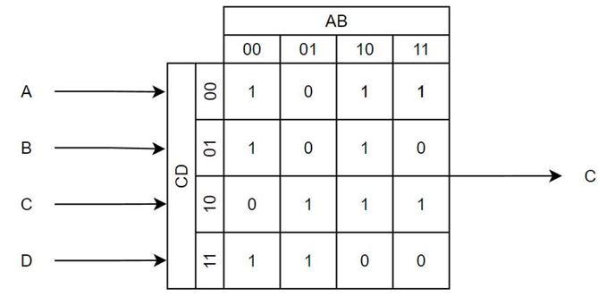
Synthesis: Logic Elements (LUT)
LUT – блок реализующий любую логическую функцию от своих входов (в зависимости от конфигурации).
Упрощенная схема логического элемента
LUT (Look Up Table)
04
Notes:
F04 · Пара 1, 22–30, 8 мин
ПЛИС — программируемая логическая интегральная схема. FPGA — Field-Programmable Gate Array. Кристалл уже изготовлен; конфигурация задаёт функции логических блоков и соединения.
Кратко вспомнить логический элемент, мультиплексор и триггер: функция, выбор, хранение. LUT реализует таблицу логической функции, триггер хранит бит между фронтами. Сейчас достаточно ролей. На рисунке общая архитектура FPGA, не физический план Cyclone IV. CLB и PSM — подписи исходной иллюстрации. Два сумматора справа являются концептуальным примером, не отчётом синтеза.
Изменение схемы ограничено ресурсами и интерфейсами имеющегося кристалла.
Источники и материалы: FPGA — Field-Programmable Gate Array · Общая архитектура: старый курс, lecture_1.pdf, с. 7
Сопроводительные ссылки и происхождение изображений: README.md.

Slide 27
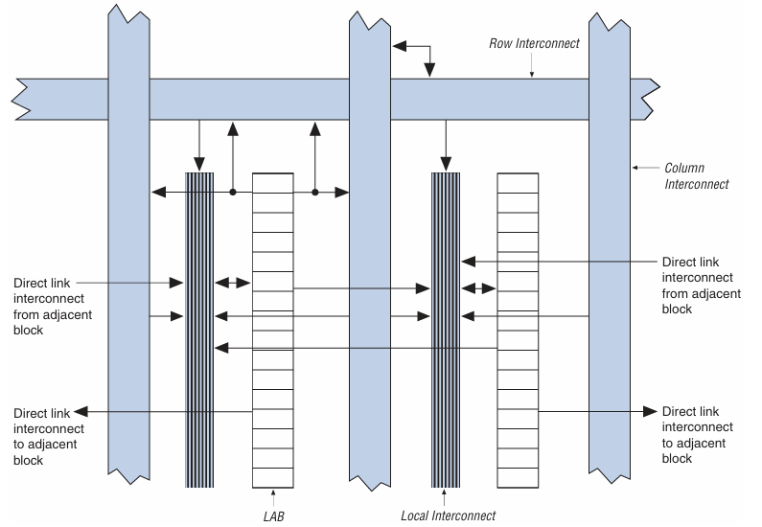
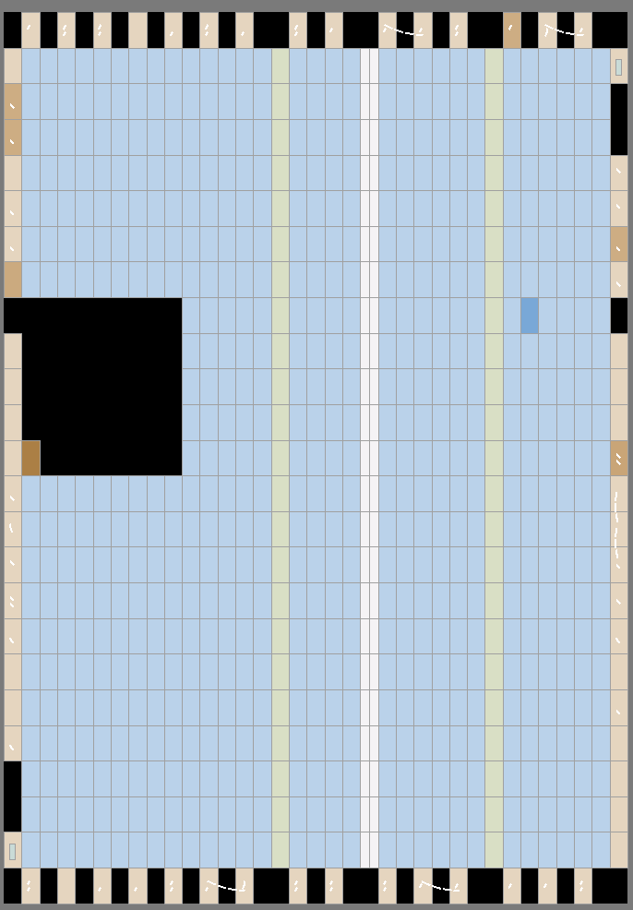
Place and Route
Цель – выбрать конкретные блоки внутри FPGA и их соединения.
04
Notes:
F04 · Пара 1, 22–30, 8 мин
ПЛИС — программируемая логическая интегральная схема. FPGA — Field-Programmable Gate Array. Кристалл уже изготовлен; конфигурация задаёт функции логических блоков и соединения.
Кратко вспомнить логический элемент, мультиплексор и триггер: функция, выбор, хранение. LUT реализует таблицу логической функции, триггер хранит бит между фронтами. Сейчас достаточно ролей. На рисунке общая архитектура FPGA, не физический план Cyclone IV. CLB и PSM — подписи исходной иллюстрации. Два сумматора справа являются концептуальным примером, не отчётом синтеза.
Изменение схемы ограничено ресурсами и интерфейсами имеющегося кристалла.
Источники и материалы: FPGA — Field-Programmable Gate Array · Общая архитектура: старый курс, lecture_1.pdf, с. 7
Сопроводительные ссылки и происхождение изображений: README.md.

